Slide 1
实验三
C/汇编混合编写操作系统

Slide 2
实验环境
必备：
Ubuntu 系统
Vmware/Virtualbox 虚拟机，执行系统镜像
gcc 编译器，完成c代码编译/链接
nasm 汇编编译器，完成汇编代码编译
dd 镜像生成工具
可选：
hexdump 16进制查看工具(hexdump -C xxx.bin)
objdump 反汇编工具(objdump -M'i8086','intel' -d xxx.o)
bochs 虚拟机，汇编代码调试

Slide 3
C代码生成汇编代码样例
caller:
;保存现场
push ebp
mov ebp, esp
;参数压栈
push 3
push 2
push 1
;调用函数
call callee
;清除栈上参数
add esp, 12
;处理返回值
add eax, 5
; 恢复现场并返回
pop
ret
int callee(int, int, int);
int caller(void)
{
int ret;
ret = callee(1, 2, 3);
ret += 5;
return ret;
}

Slide 4
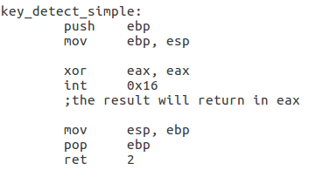
实验课练习
任务1：汇编中实现简单的按键检测函数key_detect_simple
其中c中调用代码在main.c中给出，utils.asm文件中实现key_detect_simple

Slide 5
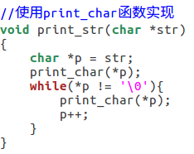
实验课练习（续）
任务2：c中实现简单print_str，并在entry.asm调用print_str显示“Success.”

Slide 6
编译及镜像生成指令
方式一：
编译链接：
nasm -f elf32 -o entry.o entry.asm
nasm -f elf32 -o utils.o utils.asm
gcc -c -m16 -o main.o main.c
ld -static -nostdlib -m elf_i386 -T kernel.lds -o kernel.bin entry.o utils.o main.o
镜像生成：
dd if=/dev/zero of=os.img bs=512 count=2880
dd if=boot.bin of=os.img bs=512 conv=notrunc
dd if=kernel.bin of=os.img seek=1 bs=512 conv=notrunc
方式二：
代码包里面已经写好了makefle文件，从终端进入代码目录，输入命令“make”，即可完成编译和镜像生成工作

Slide 7
作业：实现utils.asm文件中以下函数
clr_screen清除屏幕功能
key_detect按键检测功能：
通过参数指定所按按键是否回显
通过参数指定调用该函数时是否阻塞，即指定函数是等待任意按键按下才返回，还是立即返回
有按键按下返回该按键ascii码，无按键按下返回0
（提示：可以通过0x16中断不同功能号实现是否阻塞的功能）
read_floppy读软盘功能：
通过参数指定起始扇区/扇区数目
其他参数及返回值可以自定义
c中实现函数 void print_str_uppercase(char *str)：
如果str = NULL，将entry.asm文件中的预定义字符串“success”转换为大写并输出；
如果str != NULL，将str指向的字符串转大写输出；
在entry.asm中调用一次该函数显示“SUCCESS”
c中实现函数 int choose(int a, int b, int c, int d)：
在entry.asm中调用该函数，输出a, b, c, d中的最大值和最小值。

Slide 8
附加题（选做）：结合前面的内容完成下面任务
在软盘上建立一个表，记录用户程序的名称/软盘中的位置/字节数/内存中的加载地址；
设计一组控制台命令，来控制程序的执行和查询程序信息；
显示用户程序在软盘中位置、大小以及在内存中的加载地址等相关信息

